Slide 1
Creando gráficas
con calidad para publicación
con ggplot2
Curso Introductorio de R
aplicado a la Vigilancia en Salud Pública
2021
📌 basado en: Software Carpentry #08
Elaborado por: Andree Valle Campos
📢 @avallecam

Slide 2
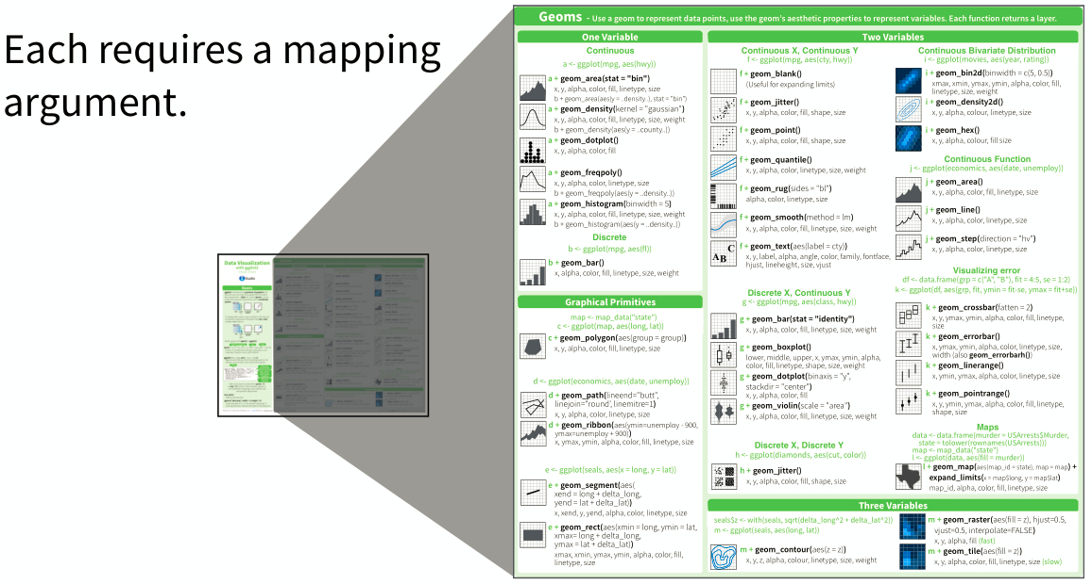
Puedes apoyarte con la “Hoja de Plagio” o Cheatsheet

Slide 3
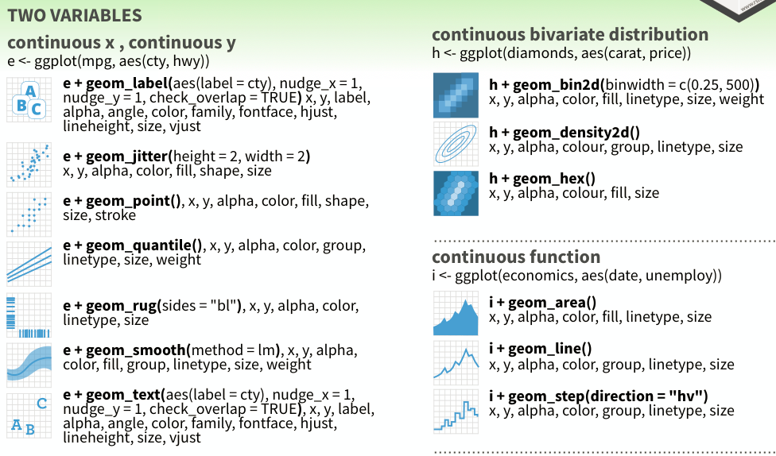

Slide 4
Referencias
Garrett Grolemund. Remaster the Tidyverse. Welcome to the Tidyverse. Visualization. En GitHub.
Mireia Ramos-Rodríguez. Improve your plots with ggplot2. R-Ladies Barcelona Workshop. 2019-10-16. En GitHub.
https://ggplot2.tidyverse.org/index.html
https://r4ds.had.co.nz/
https://r4ds.had.co.nz/data-visualisation.html
https://r4ds.had.co.nz/graphics-for-communication.html

Slide 5
Extensiones de ggplot2

Slide 6
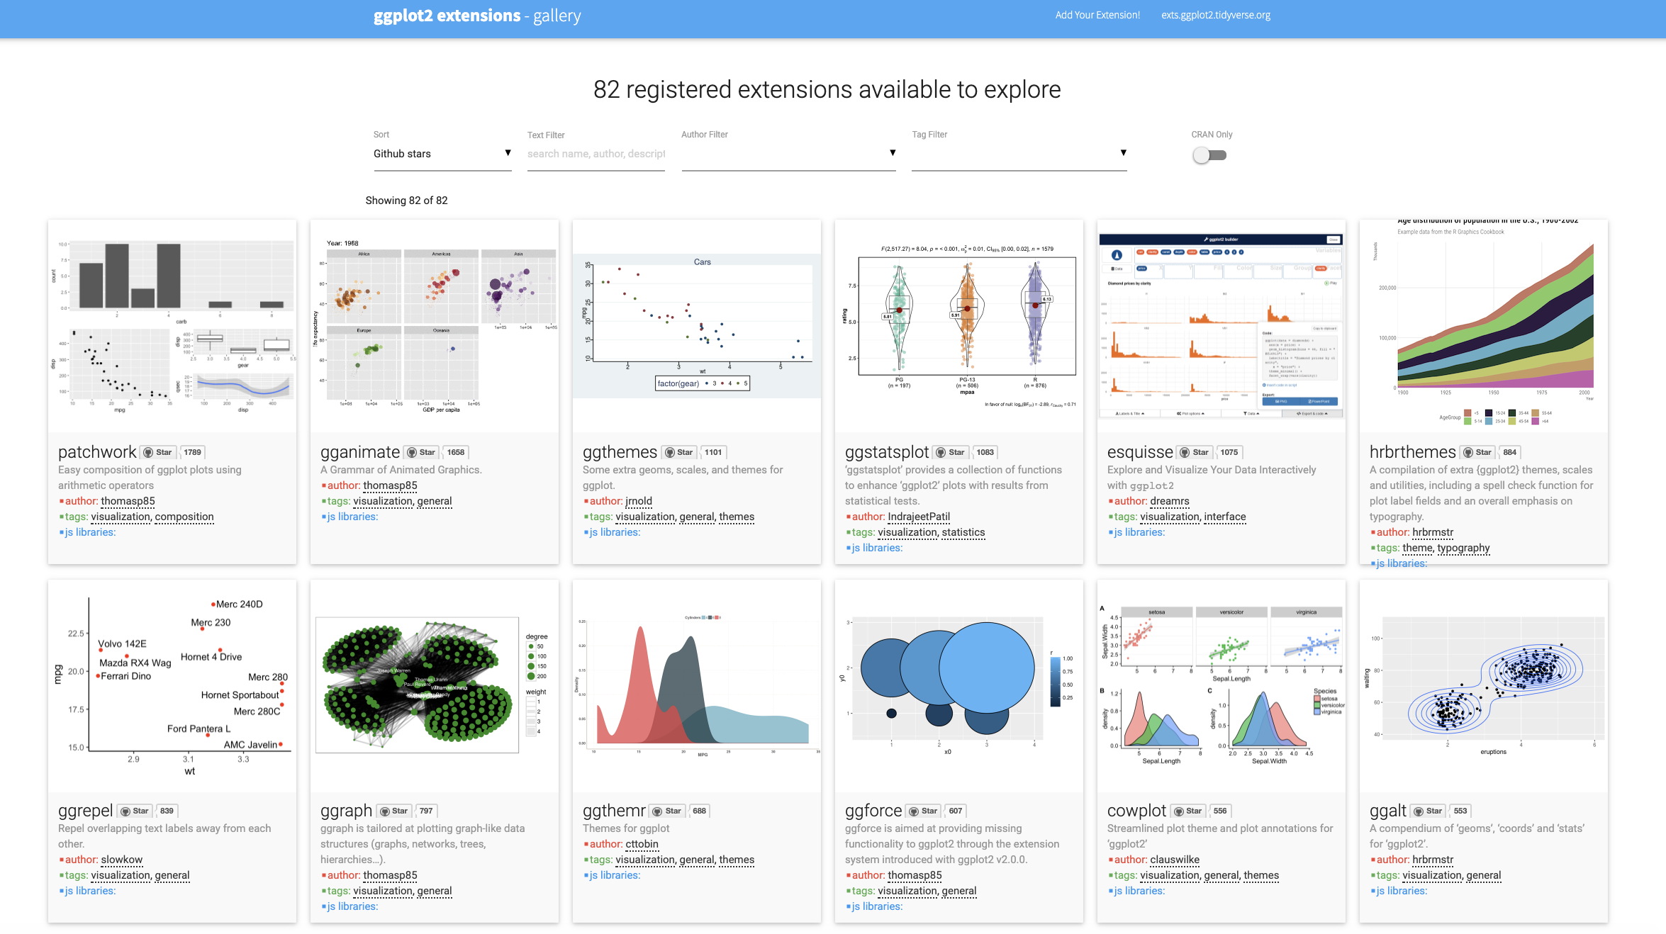
https://exts.ggplot2.tidyverse.org/gallery/

Slide 7
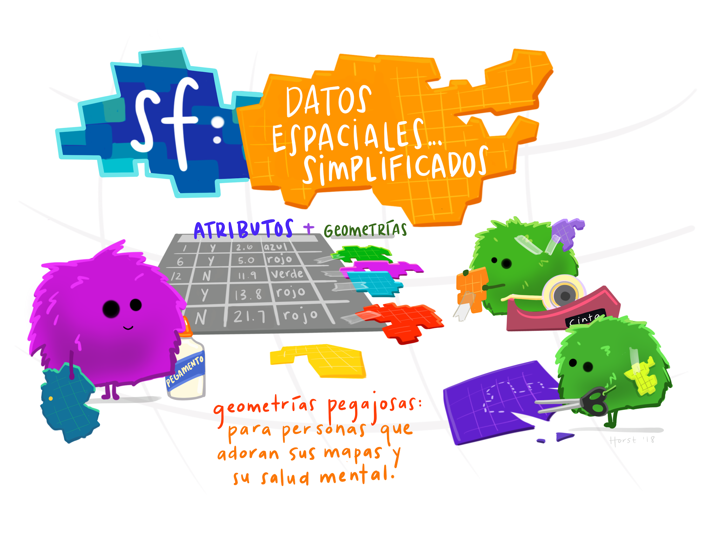
Mapas

Slide 8

¡Gracias!

